Slide 1
인터넷 정보 활용

Slide 2
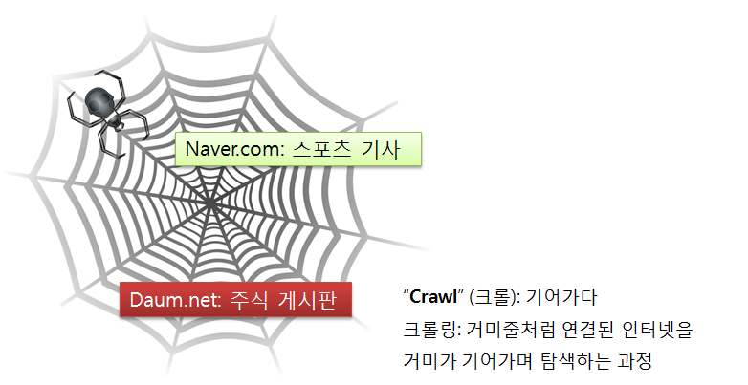
크롤링(Crawling)
크롤링
인터넷상의 다양한 문서를 수집하고 수집한 문서를 사용자의 요구에 맞게 분류
검색사이트에서 활용
국내 유명 게임업체는 파이썬으로 크롤링 구현하여 사용자 요구를 빠르게 반영
Ref. pub crawling
여러 술집을 차례차례 다니며 술을 마시기(술집 순례)

Slide 3
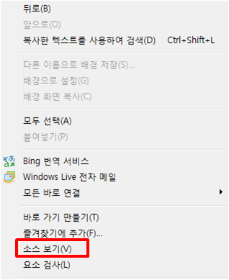
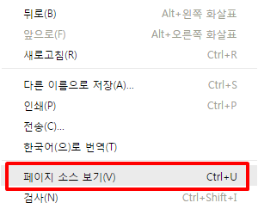
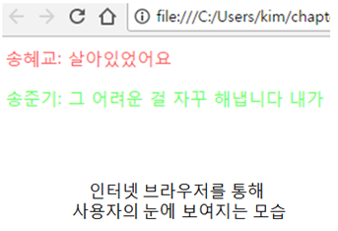
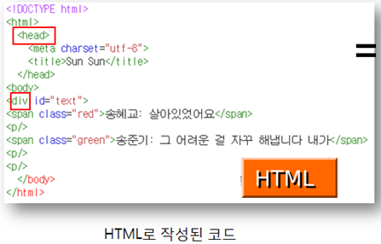
인터넷 사이트 이해하기
인터넷 사이트
HTML(HyperText Markup Language)로 구현
HTML
태그: <head> </head> <body> </body>
속성: id, class
속성값: “text”, “green”
크롬(Chrome)
익스플로러(Explorer)

Slide 4
인터넷 사이트 이해하기
<!DOCTYPE html> <html> <head> <style> .green{ color:#55ff55; } .red{ color:#ff5555; } #text{ width:50%; } </style> <meta charset="utf-8"> <title>Hello</title> </head> <body> <div id="text"> <span class="red">송혜교: 살아있었어요</span> <p/> <span class="green">송중기: 그 어려운 걸 자꾸 해냅니다 내가</span> <p/> <a href="https://www.youtube.com/" title="유튜브" class="red">유튜브로 이동하기 </a> <p/> </body>
전체 HTML 코드(songsong.html)
속성 정의 부분

Slide 5
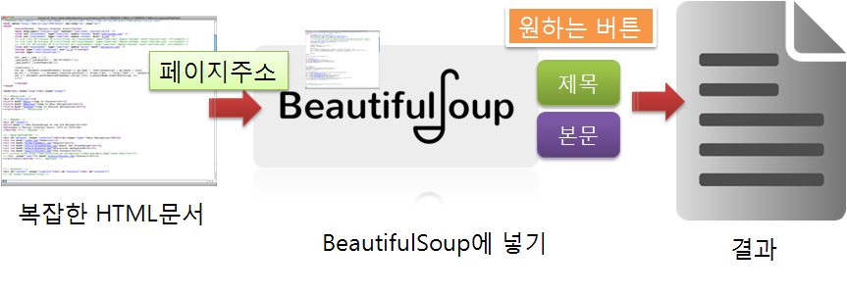
BeautifulSoup
BeautifulSoup
HTML 소스에서 내가 원하는 부분만 추출하기 위한 도구
from bs4 import BeautifulSoup html= urlopen("http://news.naver.com/main/read.nhn?mode=LPOD&mid=sec&oid=001&aid=0009473336&isYeonhapFlash=Y&rc=N") soup=BeautifulSoup(html,"lxml")

Slide 6
BeautifulSoup
남자 주인공 대사만 가져오기
HTML 소스에서 <span class=“green”> 뒤에 위치
from urllib.request import urlopen from bs4 import BeautifulSoup html= urlopen('file:///C:/Users/kim/chapter9/songsong.html') soup=BeautifulSoup(html,'lxml') nameList=soup.find_all('span',{'class':'green'}) for name in nameList: print(name.get_text())
실제 파일 위치로 교체
속성과 속성값을 생략하면?
속성값을 두 개 이상 쓰면?
실행화면
송중기: 그 어려운 걸 자꾸 해냅니다 내가

Slide 7
[크롤링의 기본 절차]
1. 대상 페이지를 선정한다.
2. urlopen함수로 해당 html파일을 들고 오고 BeautifulSoup함수를 이용하여 우리가 다루기 쉬운 형태로 변형한다.
3. 페이지에서 소스보기를 이용하여 내가 추출하고자 하는 부분이 어떤 태그와 속성으로 감싸져 있는지 확인한다. 특히, 내가 원하는 부분을 유 일하게 구분 짓는 태그와 속성을 찾는 것이 중요하다. 이것이 크롤링의 핵심이다.
4. 찾아낸 태그와 속성 정보를 바탕으로 find_all 함수를 이용하여 원하는 내용을 가져온다.

Slide 8
크롤링 1
1번 예
1. find_all(태그) 2. find_all(태그, {속성이름:속성값}) 3. find_all(특정 속성=속성값)
6 nameList=soup.find_all('span')
송혜교: 살아 있었어요 송중기: 그 어려운 걸 자꾸 해냅니다 내가

Slide 9
크롤링 2
2번 예
1. find_all(태그) 2. find_all(태그, {속성이름:속성값}) 3. find_all(특정 속성=속성값)
6 nameList=soup.find_all('span',{'class':{'red','green'}})
송혜교: 살아 있었어요 송중기: 그 어려운 걸 자꾸 해냅니다 내가

Slide 10
크롤링 3
3번 예
1. find_all(태그) 2. find_all(태그, {속성이름:속성값}) 3. find_all(특정 속성=속성값)
nameList=soup.find_all(title=‘유튜브’) for name in nameList: print(name.get_text()} print(name[‘href’] print(name[‘title’]
유튜브로 이동하기 https://www.youtube.com 유튜브

Slide 11
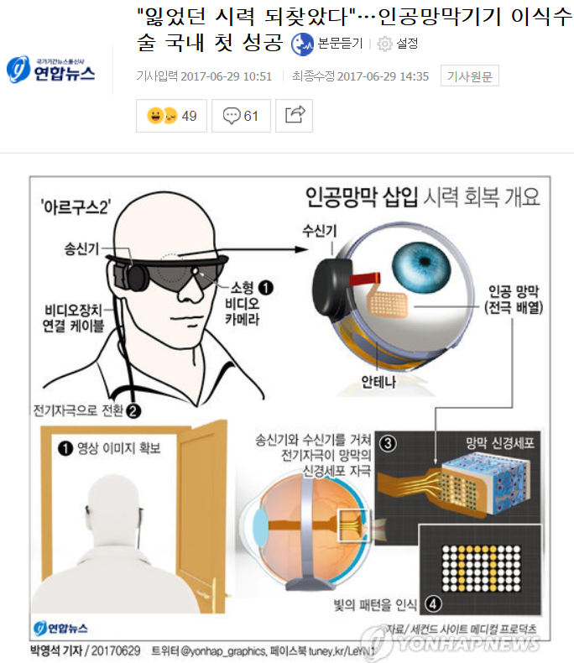
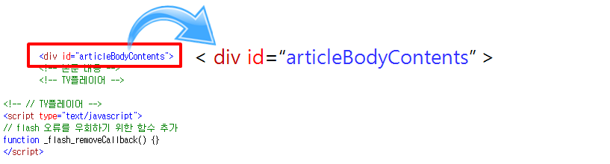
인터넷 기사 본문 발췌하기
인터넷 기사에서 본문 발췌하기 과정
http://news.naver.com/main/read.nhn?mode=LSD&mid=shm&sid1=105&oid=001&aid=0009371396
HTML 소스 보기

Slide 12
인터넷 기사 본문 발췌하기
기사 본문 가져오는 프로그램
from urllib.request import urlopen #크롤링을 할 때 가장 기본적으로 사용하는 기능들을 import from bs4 import BeautifulSoup URL = ＇http://news.naver.com/main/read.nhn?mode=LSD&mid=shm&\ sid1=105&oid=001&aid=0009371396‘ # 주소표시 한문장으로 표시하는 방법, 문자 ‘\’를 집어넣어 html = urlopen(URL) soup = BeautifulSoup(html, 'lxml') contents=soup.find_all('div', {'id':'articleBodyContents'}) text = '' for item in contents: text = text + item.get_text() print(text)

Slide 13
게시판 글 가져오기
게시글 제목 가져오기
http://comic.naver.com/webtoon/weekday.nhn
HTML 소스 보기
게시물 제목 가져오는 프로그램
<a href="/webtoon/list.nhn?titleId=626907&weekday=wed" onclick="clickcr(this,'thm*w.tit','','1',event)" class="title" title="복학왕">복학왕</a> <a href="/webtoon/list.nhn?titleId=662774&weekday=wed" onclick="clickcr(this,'thm*w.tit','','2',event)" class="title" title="고수">고수</a>
from urllib.request import urlopen from bs4 import BeautifulSoup html = urlopen('http://comic.naver.com/webtoon/weekday.nhn') soup = BeautifulSoup(html, 'lxml') titles = soup.find_all('a', {'class':'title'}) for title in titles: print(title.get_text())

Slide 14
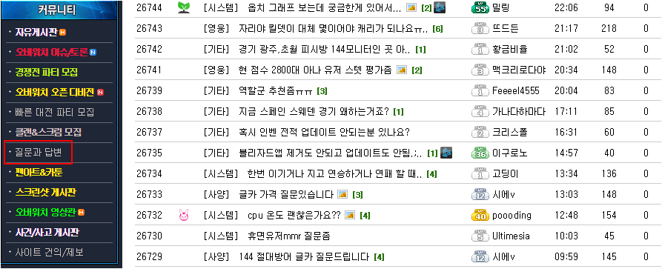

게시판 글 가져오기
게시글 본문 읽어오기
http://overwatch.inven.co.kr “질문과 답변”

Slide 15
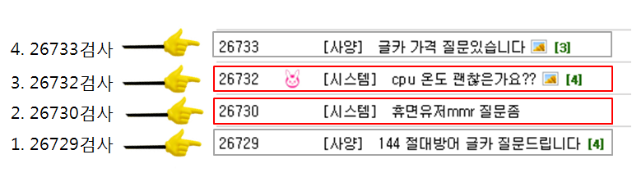
게시판 글 가져오기
게시글 본문 읽어오기
게시글의 종류가 [시스템]일 경우만 내용 출력
실제 게시판 HTML 소스 내용 일부
대략적인 코드구조 for: if 게시글의 종류가 시스템이라면 게시글의 번호와 내용을 출력 else: 넘어감
<div class="articleCategory"> [시스템]&nbsp; </div>

Slide 16
게시판 글 가져오기
게시글 본문 읽어오기
필요 모듈 로드
게시글 주소 만들기
HTML 가져와 원하는 내용 추출하기
from urllib.request import urlopen from bs4 import BeautifulSoup
for i in range(26744, 26754): URL = 'http://www.inven.co.kr/board/powerbbs.php?come_idx=4676&l='+str(i)
html = urlopen(URL) soup = BeautifulSoup(html, 'lxml') contents=soup.find_all('div', {"class":"articleCategory"})

Slide 17
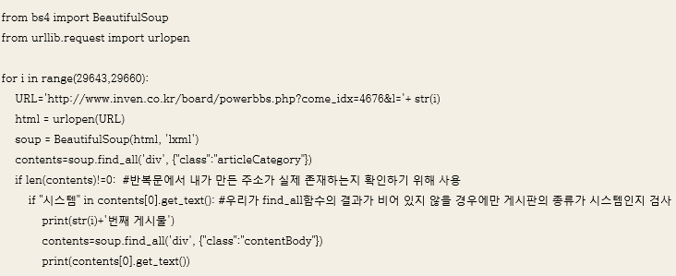
게시판 글 가져오기
게시판 글 가져오기 프로그램

Slide 18
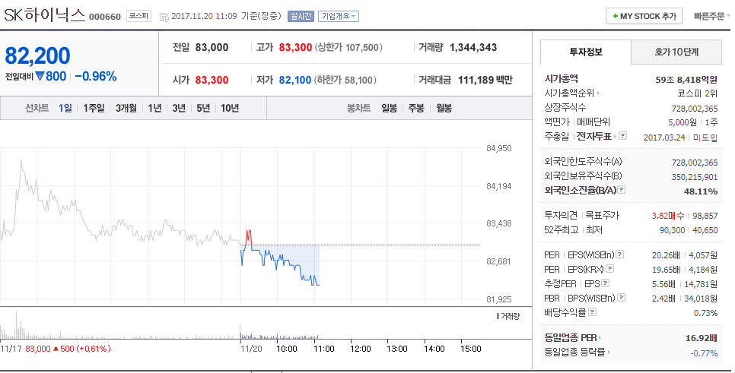
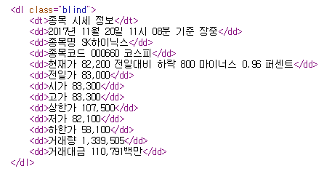
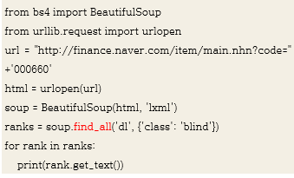
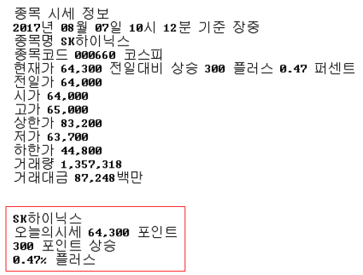
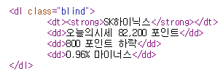
인터넷에서 정보 읽어오기
주식 정보 가져오기
http://finance.naver.com/item/main.nhn?code=000660
HTML 소스 보기
프로그램 코드

Slide 19
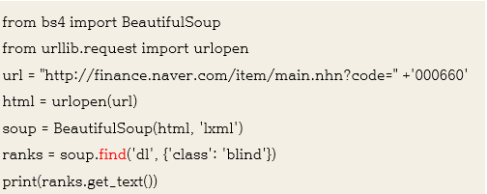
인터넷에서 정보 읽어오기
find함수 : 조건을 만족하는 가장 처음 나오는 부분만 들고 온다.(원하는 정보만)

Slide 20
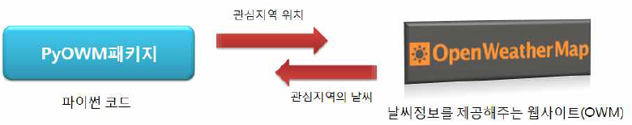
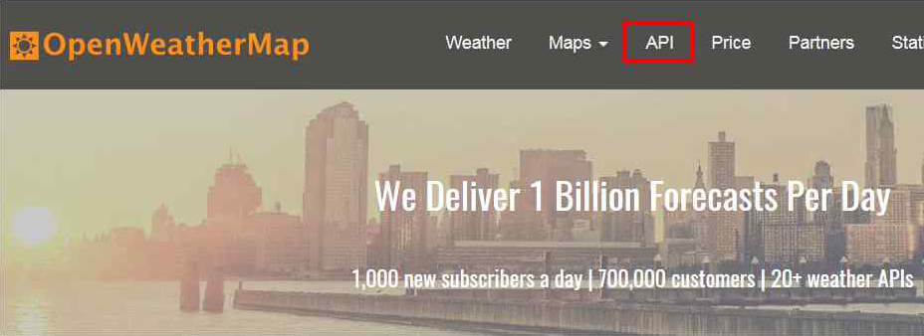
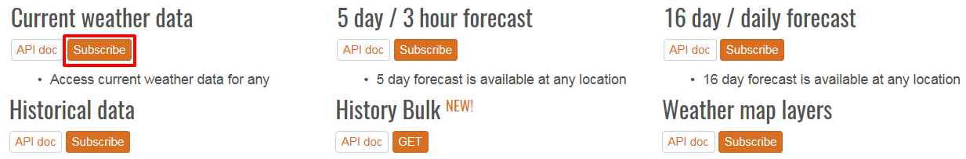
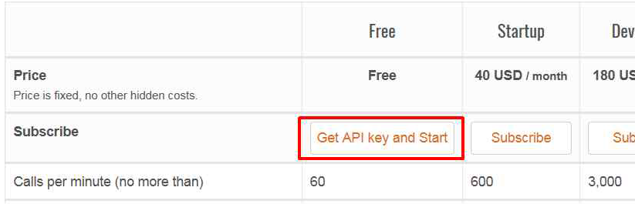
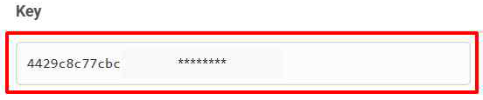
인터넷에서 정보 읽어오기
OWM(OpenWeatherMap)
https://openweathermap.org
PyOWM 패키지 사용하기
OWM에서 제공하는 데이터 사용의 허가를 받기
OWM 홈페이지 접속
API 탭 클릭
“Current weather data” 항목의 Subscribe 버튼을 클릭
Free 항목의 “GetAPI key and Start”버튼을 클릭
“Sing UP” 버튼을 눌러 회원 가입
“My Home”에서 “API keys”를 선택 또는
https://home.openweathermap.org/api_keys 접속
Key 항목에서 나의 키를 확인

Slide 21
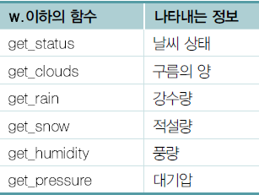
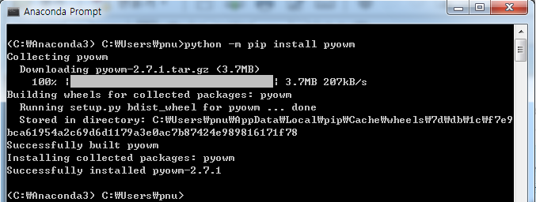
인터넷에서 정보 읽어오기
PyOWM 패키지 사용하기
PyOWM 설치하기
부산의 현재 날씨 가져오기
(C:\Anaconda3) C:\Users\pnu>python -m pip install pyowm
from pyowm import OWM API_key = '4429*********************************' owm = OWM(API_key) obs = owm.weather_at_place('Busan') w = obs.get_weather() print('Busan :', w.get_temperature(unit='celsius'))

Slide 22
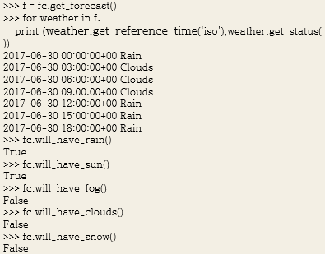
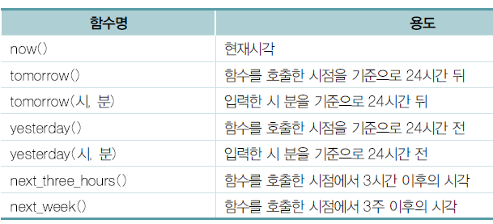
인터넷에서 정보 읽어오기
런던 날씨 예측하기
timeutils 모듈

Slide 23
인터넷에서 정보 읽어오기
>>> from pyowm import timeutils #1. 내일 17시 00분에 비가 올 것인가를 알아본다. >>> time = timeutils.tomorrow(17, 00) >>> fc.will_be_rainy_at(time) False #2. 내일 17시 00분에 구름이 낄지를 알아본다. >>> time = timeutils.tomorrow(17, 00) >>> fc.will_be_cloudy_at(time) True #3. 지금으로부터 3시간 뒤에 눈이 올지를 알아본다. >>> time = timeutils.next_three_hours() >>> fc.will_be_snowy_at(time) False
>>>from pyowm import timeutils >>>timeutils.tomorrow() datetime(2017, 7, 1, 14, 3) >>>timeutils.tomorrow(7,30) datetime.datetime(2017, 7, 1, 7, 30) >>>timeutils.yesterday() datetime.datetime(2017, 6, 29, 14, 4) >>>timeutils.next_three_hours() datetime.datetime(2017, 6, 30, 17, 4, 33, 70374) >>>timeutils.next_week() datetime.datetime(2017, 7, 7, 14, 5, 55, 400083)
현재시간:
2017. 6. 30. 14:03

Slide 24
Ques1.
크롤링을 이용하여 원하는 인터넷 기사의 본문을 contents.txt파일에 저장하는 크롤러를 만들어보자.

Slide 25
Ques2.
앞에서 보인 게시판 크롤링 예를 참고하여 게시글 번호 26600~26630번의 게시글 중, 카테고리가 ‘영웅’인 게시글의 제목만 출력해보자.

Slide 26
Ques3.
OWM과 이를 제어하는 PyOWM모듈을 이용하여 부산의 날씨를 검색하고 아래의 질문에 대답해보자.
1) input()함수를 이용하여 사용자가 도시를 입력하면 해당 도시의 현재온도를 출력해보자.
2) if문을 이용하여 내일 비가 온다고 예측되면 “우산을 챙기시오”, 아닐 경우 “우산이 필요 없습니다”를 출력하여 보자.
3) if문을 이용하여 3시간 뒤에 비가 온다고 예측되면 “영화보기”, 아닐 경우 “산책”을 출력하여 보자.

